Slide 1
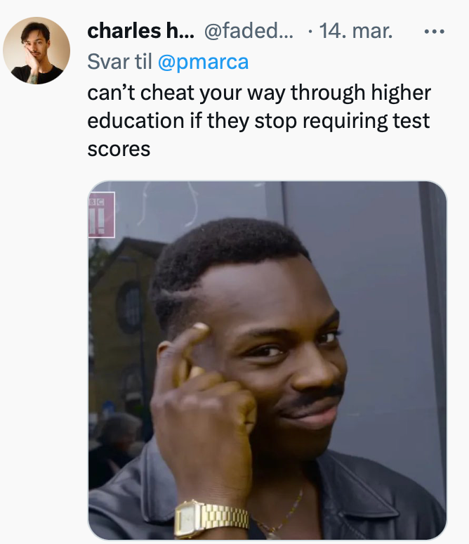
Hvordan tilpasse eksamensoppgaver?
HF:Studio lunsj: ChatGPT - Hva gjør vi med eksamen?
Arnt Maasø
Førsteamanuensis
Institutt for medier og kommunikasjon
Notes:
Som kommentar til at Amerikanske Ivy-league universitetene nå slutter å bruke SAT og andre standardtester ifm inntak på universitetene.

Slide 2
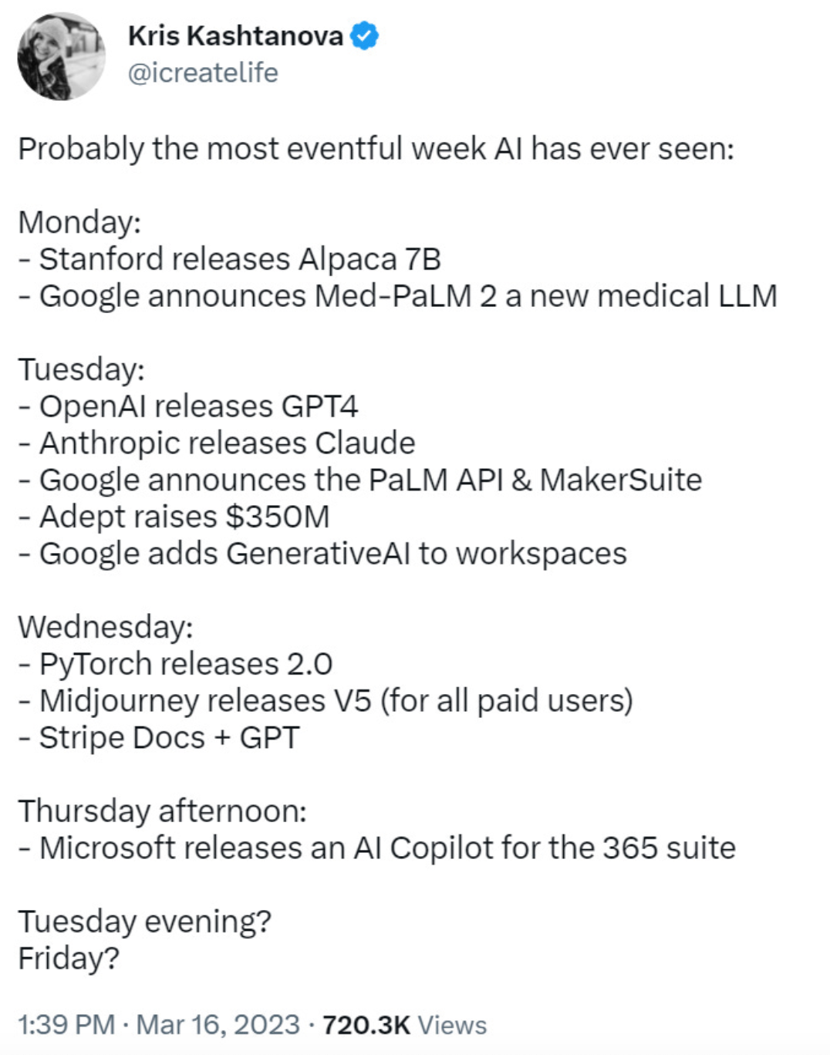
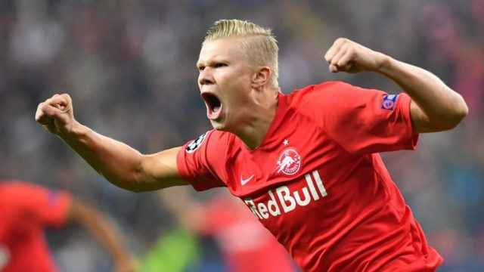
Trend & hype?
HF:Studio lunsj; ChatGPT - Hva gjør vi med eksamen?
Generell tommelfingerregel:
Lett å overvurdere kortsiktige virkninger og undervurdere de langsiktige
Men begynner å tvile på ‘den kortsiktige’ delen av det... game changer og voldsomt tempo (og konkurranse) i utviklingen
Cc-by-SA https://diggita.com/
Notes:
ai / språkmodeller 'sjokkerende bra'. Men mange feil og svakheter.
hvordan vi bruker det og 'pitfalls' kommer (jf. SoMe: få så for seg 'bruk til folkemord', 'undergraving av valg og demokrati' og 'tenåringsjenters psykiske helse' som største farene for 15 år siden)
Flere av rådene på LINKs ressursside er raskt utdatert med chatGPT-4 (jf. referanser, kan lese bilder ganske bra)

Slide 3
Eksempel på ”prompts” / instrukser til ChatGPT-4
Jeg vil gjerne at du skal fungere som en eksempelgenerator for studenter. Når man står overfor nye og komplekse konsepter eller begreper, hjelper det å bruke mange og varierte eksempler for at studentene skal forstå konseptene bedre. Jeg vil gjerne at du skal spørre meg om hvilket begreper jeg ønsker eksempler på, og hvilket nivå studentene jeg underviser er på. Du vil gi meg fire forskjellige og varierte nøyaktige eksempler på begrepet i bruk.
Du genererer klare og nøyaktige eksempler for studenter av fagbegreper. Jeg vil at du skal stille meg to spørsmål: hvilket begrep ønsker jeg å få forklart, og hvem er målgruppen for forklaringen. Gi en tydelig forklaring av fagbegrepet over flere avsnitt, ved bruk av spesifikke eksempler, og gi meg fem analogier jeg kan bruke for å forstå konseptet på forskjellige måter.
👉 Får spørsmål fra ChatGPT-4 👉 Gir instrukser om begrep og nivå 👉 Får gode svar 👉 Ny prompt: «Lag tre formuleringer i en eksamensoppgave basert på et enkelt eksempel, og be studentene finne og drøfte teori eller begrep som kan hjelpe dem å forstå dette?» 👉 Får 3 gode forslag 👉 Velger nr. 2 👉 Ny prompt: Svar på nr. 2 👉 Får forslag på 5 begreper / teoriretninger (4 nye!) + forslag til sentrale forskere 👉 Velger en jeg ikke kjenner 👉 Ny prompt: «Kan du gi noen referanser til sentrale publikasjoner av X og Y» 👉 Får 3 fulle referanser med kort oppsummering. Alle finne i Oria, med titusenvis av siteringer på Google Scholar og JSTOR.
Notes:
22.03.23: Gjort det same i BING, men funker ikke SÅ bra som på open.ais sider (selv om den har lenker osv.). RESEARCH-fasen går mye kjappere! 3-dagers hjemmeeksamen med drøfting av “generelle & sentrale begreper”: blir vanskelig å stryke! Og – om de er smarte og TRIANGULERER info + skriver om – umulig å avsløre for juks.
Likevel: Også chatGPT-4 hallusinerer. Jf. Referanse til Trine Syvertsen som ikke fantes. Selv om den hadde mange andre riktig, og skrev en veldig god litteraturgjennomgang av innflytelsesrik forskning på X (primært med US-referanser). Men også andre Europeisk og skandinavisk forskning, når jeg ba om det.
Se også andre tips i https://oneusefulthing.substack.com/p/using-ai-to-make-teaching-easier?utm_source=post-email-title&publication_id=1180644&post_id=108921627&isFreemail=true&utm_medium=email

Slide 4

Generelt
Sårbart å ensidig å kun knytte vurdering og eksamen til skriftlig tekstproduksjon &
‘3-dagers hjemmeeksamen’
Spre risiko og variere
(både pga. læring og kontroll)
Dette bildet av Ukjent forfatter er lisensiert under CC BY-SA-NC

Slide 5

Tilpassing
Kontekst (tid, rom, spesifikk, dagsaktuell case, erfaring)
Prosess: ‘show your work’ (kvalifiseringsoppgaver, mapper, utkast, tankekart, refleksjonsnotat, samskriving)
Begrense generell drøfting av sentrale / kjente begreper og teori
Prioritere kritisk tenking og resonnering over generell kunnskap
Fortolke datasett, grafer, tabeller
bilder, video, lyd, grafer i oppgaveformuleringen
Sett ramme for struktur og organisering
Dette bildet av Ukjent forfatter er lisensiert under CC BY-SA

Slide 6
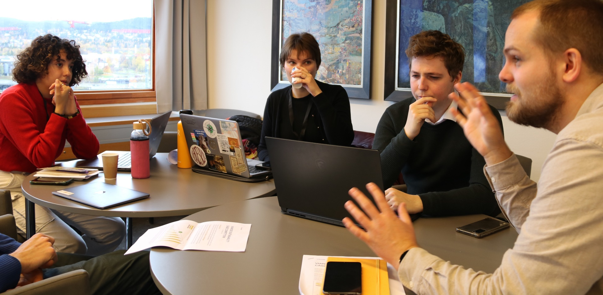
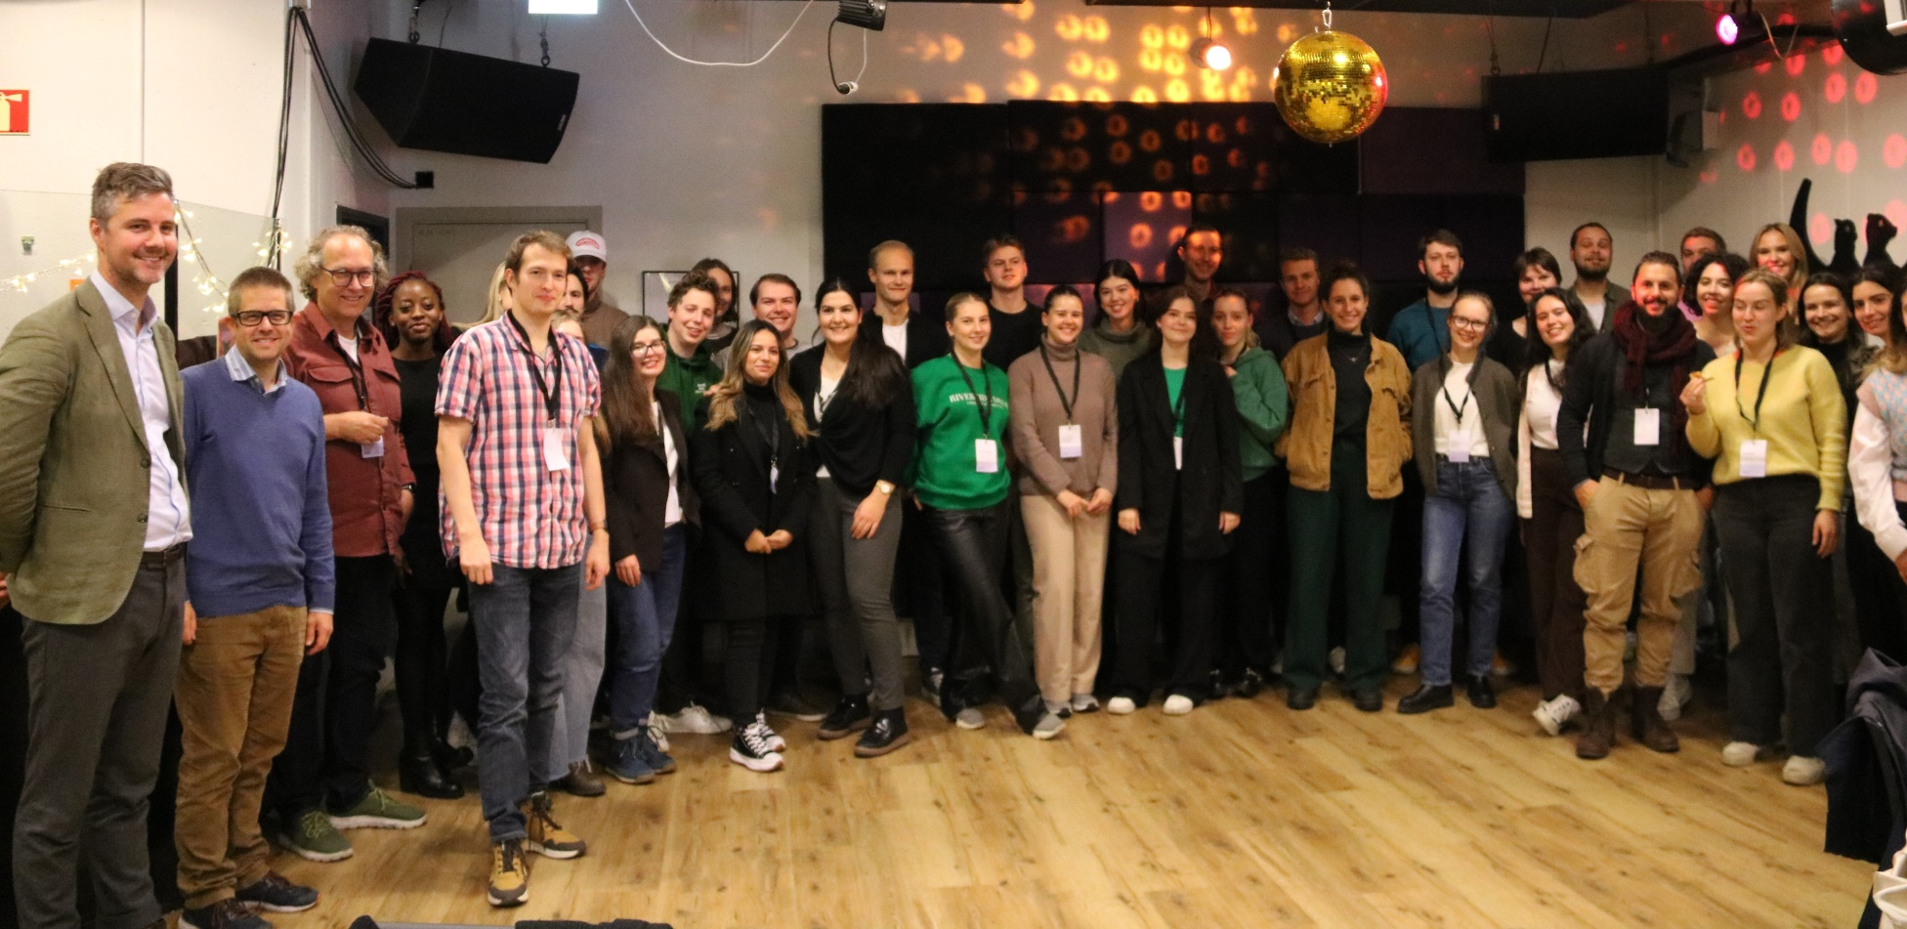
Videreutvikle vurderingsformer & alternativer
Case-konkurranser (eller case-oppgaver): ekstragevinst mht. samarbeid og kobling til arbeidsliv
Podkast, videoessay, moodboard, tankekart
Flere lavterskel-prøver/quizer (gjerne med ai)
Korte akademiske intervjuer: forberedt av student med tankekart / disposisjon, knytte til pensum.
Bruk ai aktivt og kritisk i læring og forberedelser over tid: i oppsummeringer og repetisjon + kildekritikk, bias, hallusinering etc.
Lære annen ai-bruk enn generativ tekst-produksjon: f.eks. transkribere intervjuer og muntlige presentasjoner (Whisper), søk og utvikling av RQs, literature reviews (Elicit) ++
Case-konkurranse på HF i oktober
Case-konkurranse på HF i oktober
Notes:
«Counterintuitively, hallucinations can become more dangerous as models become more truthful, as users build trust in the model when it provides truthful information in areas where they have some familiarity.»

Slide 7

Videre?
For tidlig til å overskue konsekvenser. Skråsikkerhet = rød lampe.
👉 Enda viktigere å dele tips og erfaringer
Ikke bli kun opptatt av kontroll, men av læring!
  Hva og hvordan ønsker vi studenter skal lære?
  Hvilke ferdigheter og kunnskaper ønsker vi de skal ha – og hvilke trenger de i en fremtid med mer ai?
Som mye annet: møte med tvisyn, nøkternhet, åpenhet, kritisk sans og selvkritisk sans.
Dette bildet av Ukjent forfatter er lisensiert under CC BY-NC-ND
Notes:
VURERING: Endre måten vi leser besvarelser? (mindre ‘skumming’, mindre autopilot, ‘kjenner ikke igjen’ mønstrene og ‘ai-stilen’ ennå).
TIDSBRUK: Mer tid på å sjekke referanser og triangulere informasjon (jf. hallusinasjoner... og løgn)

Slide 8

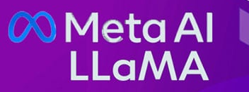
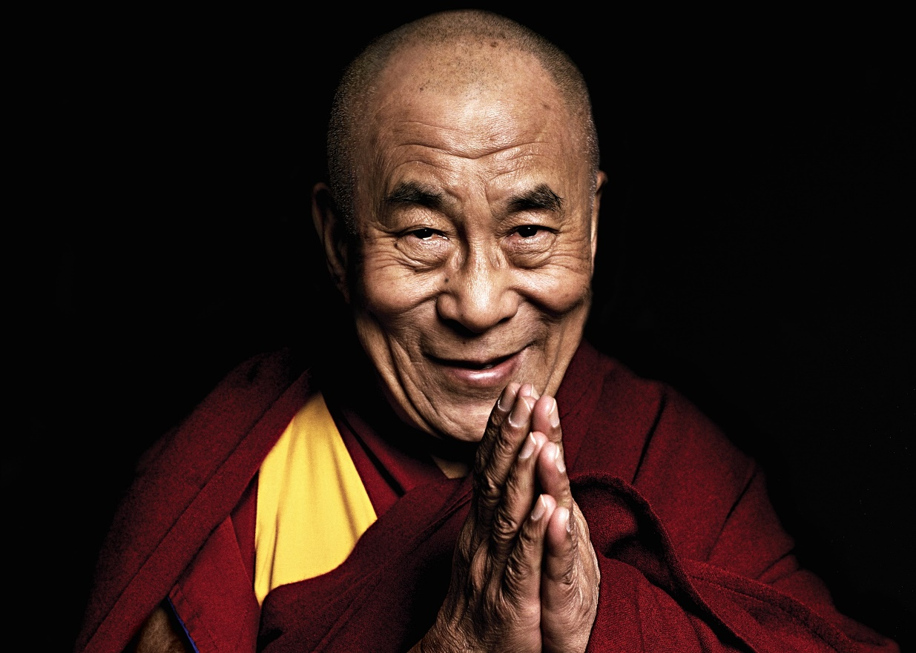
Ressurser
LINK (ressursside)
KURT (ressursside)
Cotton, D., Cotton, P., & Shipway, J. R. (2023, January 10). Chatting and Cheating. Ensuring academic integrity in the era of ChatGPT. https://doi.org/10.35542/osf.io/mrz8h
Fusk (UiO)
Stanford-notat
Using AI to make teaching easier & more impactful (Ethan Mollick)
List of prompts (+3000 prompts, eksempler, bruksmåter, verktøy etc. bl.a. Teacher’s prompt guide)
Hybrid human-AI learning technologies and the role of the teacher
AI taskforce (ressursside på SV)
Takk for meg!

Slide 9
